Slide 1
PAKISTAN
اسلامی جمہوریہ پاکستان

Slide 2
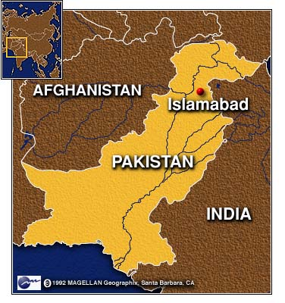
OSNOVNI PODATKI:
glavno mesto
URADNO IME:
Islamska država Pakistan
PREBIVALSTVO:
140 milijonov
JEZIK:
urdu, angleščina
VERA:
Islam – muslimani
POVRŠJE:
803.940 km2

Slide 3
DENARNA ENOTA:
Pakistanska rupija

Slide 4
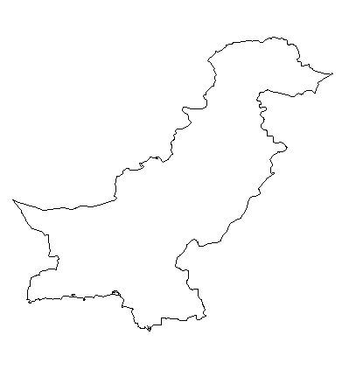
MEJNE DRŽAVE:
Kitajska
Afganistan
India
Iran
Arabsko morje

Slide 5
LEGA:
v južni Aziji
na Srednjem Vzhodu
ob Arabskem
morju
v dolini Inda

Slide 6
POVRŠJE:
visoke gore – Himalaje, Hindukuš
suhe ravnine , puščave – Thar

Slide 7
nižina- ob reki Ind
slane planjave
NAJNIŽJA TOČKA:
obala ob morju
NAJVIŠJI VRH:
Dapsang, 8611m –
2. največji vrh na svetu

Slide 8
REKE:
Ind, Sutlej, Beas, Chenab, Jhelum

